Slide 1
12.1 电子的发现 1. 阴极射线的发现 2.阴极射线的本质 3.电子的发现 4.电子的电荷和质量

Slide 2
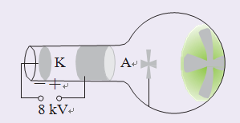
1. 阴极射线的发现
阴极射线的发现，开启了打开微观世界的大门。
普吕克尔发现阴极射线是19世纪中期最重要的成
果之一。
在正对阴极的管壁上出现了绿色的荧光。
阴极射线的本质是什么？是波还是粒子流？

Slide 3
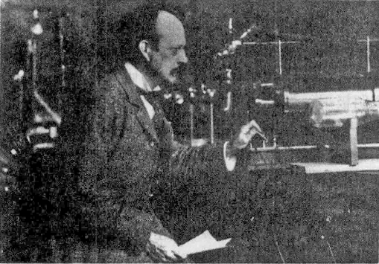
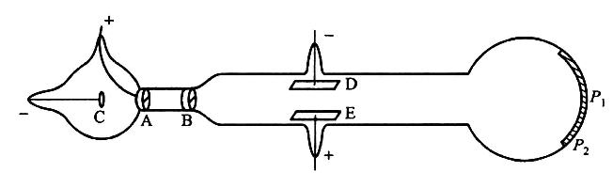
2. 阴极射线的本质
J.J.汤姆孙观察到阴极射线在磁场中的偏转。
加电场 后，射线由P₁点偏到P₂，由此可知阴极射线带负电。再加一方向与纸面垂直的磁场 ，使束点再从P₂回到P₁。从此可算出阴极射线的速度。
气体放电管的实景照片
去掉电场，射线形成一圆形轨迹， 就可以求出其比荷。
气体放电管的示意图

Slide 4
3. 电子的发现
基于：(1)其荷质比，并与阴极材料无关；(2)勒纳德的阴极射线能穿透铝箔的实验。
但这种带电粒子是什么呢？
汤姆孙认为：这种粒子应是各种物质不同原子所包含的普适成分，其质量要比氢离子质量小约1000倍。
阴极射线粒子被汤姆孙命名为“电子”。

Slide 5
4. 电子的电荷和质量
电子电荷的精确测定是在1910年由密立根著名的
“油滴实验”做出的。
电子电荷的现代值为：
从实验测定的 荷质比及电量 的数值，电子的质
量为：

Slide 6
测 验
1. 关于阴极射线，下列说法哪个正确？
（1）是放电管中的阴极材料自发发出的；
（2）是放电管中气体电离后的正电荷撞击阴极材料，阴
极释放的大量电子形成的；
（3）其性质与阴极材料有关；
（4）是一种类似于紫外线的以太波。

